Slide 1
Kubernetes 和 DMZ

Slide 2
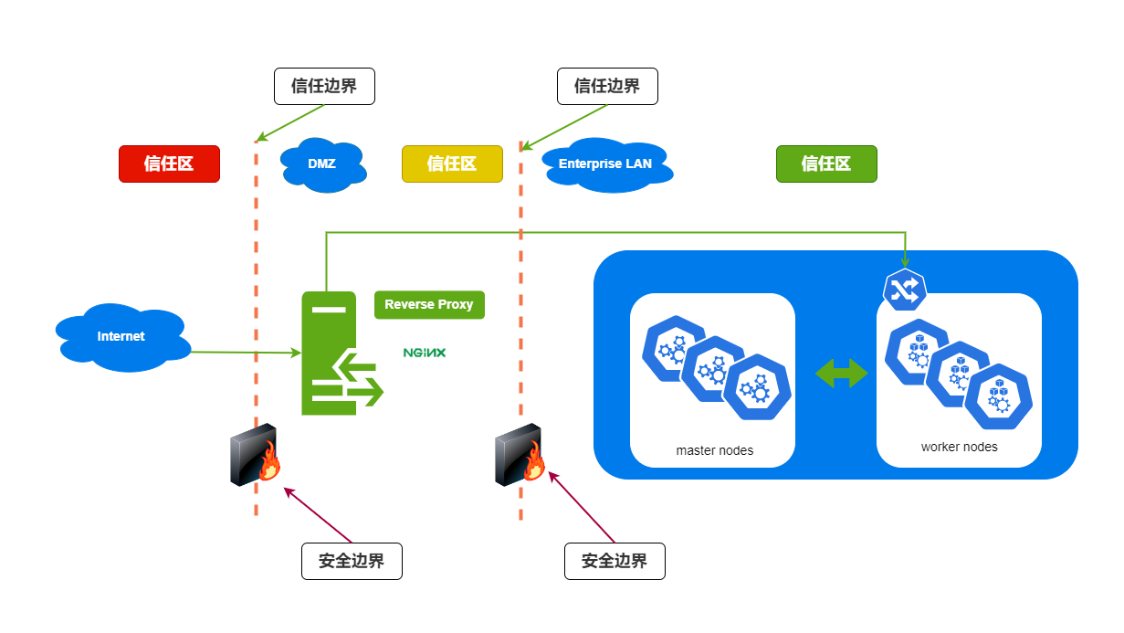
DMZ

Slide 3
期望可以共享同一个 Kubernetes 集群，如何做到安全最大化？
共享同一个 Kubernetes 集群，如何强化 Kubernetes 集群安全？
需求是否合理？不应该共享集群，而是在 DMZ 和 Enterprise LAN 中单独部署 Kubernetes 集群。
其他 Kubernetes 集群部署方案？多集群管理方案？

Slide 4
DMZ 和 Enterprise LAN 共享 Kubernetes 集群， 如何强化 Kubernetes 集群安全？
Namespace 逻辑隔离
namespace: dmz
namespace: enterprise-lan

Slide 5
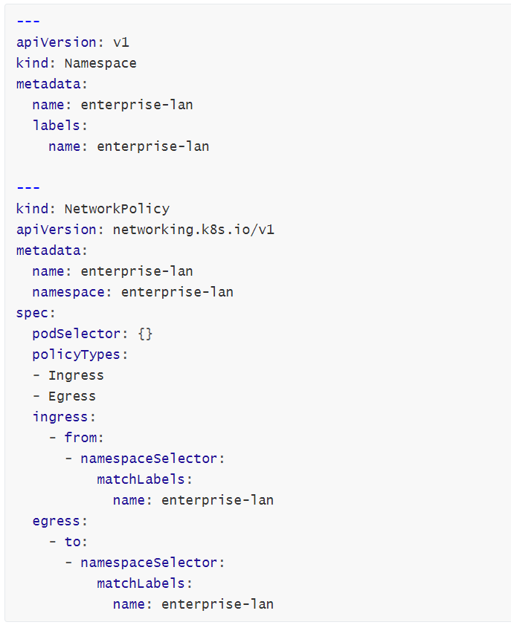
2. NetworkPolicy 实现网络隔离
如：enterprise-lan 中的 Pod，只允许 namespace 内部的访问。

Slide 6
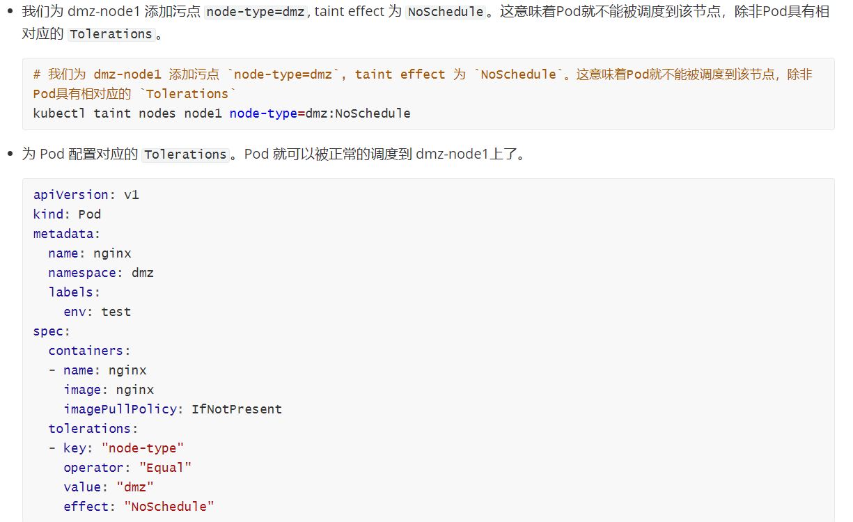
3. 专用节点 Dedicated Nodes

Slide 7
4. RBAC 权限控制
创建两个 ServiceAccount，如 dmz-sa 和 enterprise-lan-sa，使用各自的 ServiceAccount 操作各自的 Namespace。
给 DMZ 的 ServiceAccount 依据最小权限原则，分配最小可用的权限，比如只能 get dmz 下的 k8s 资源。

Slide 8
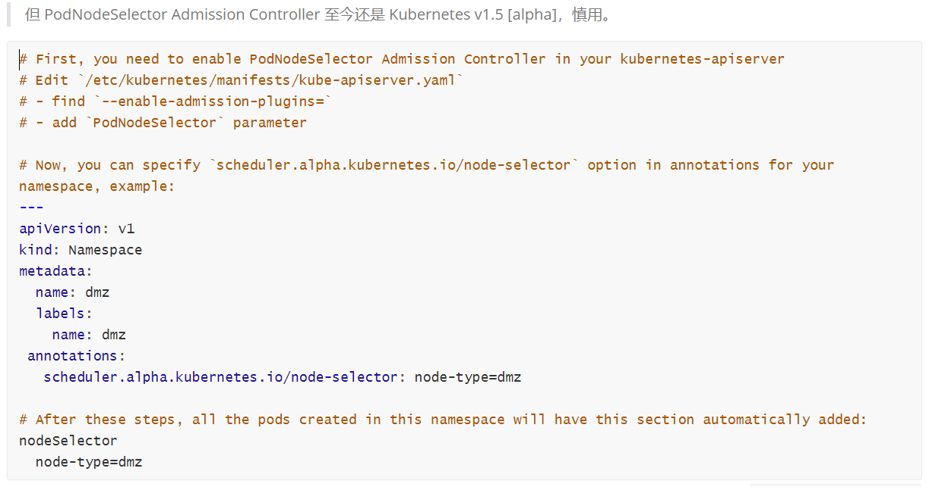
5. Namespace 与专用节点绑定
PodNodeSelector Admission Controller

Slide 9
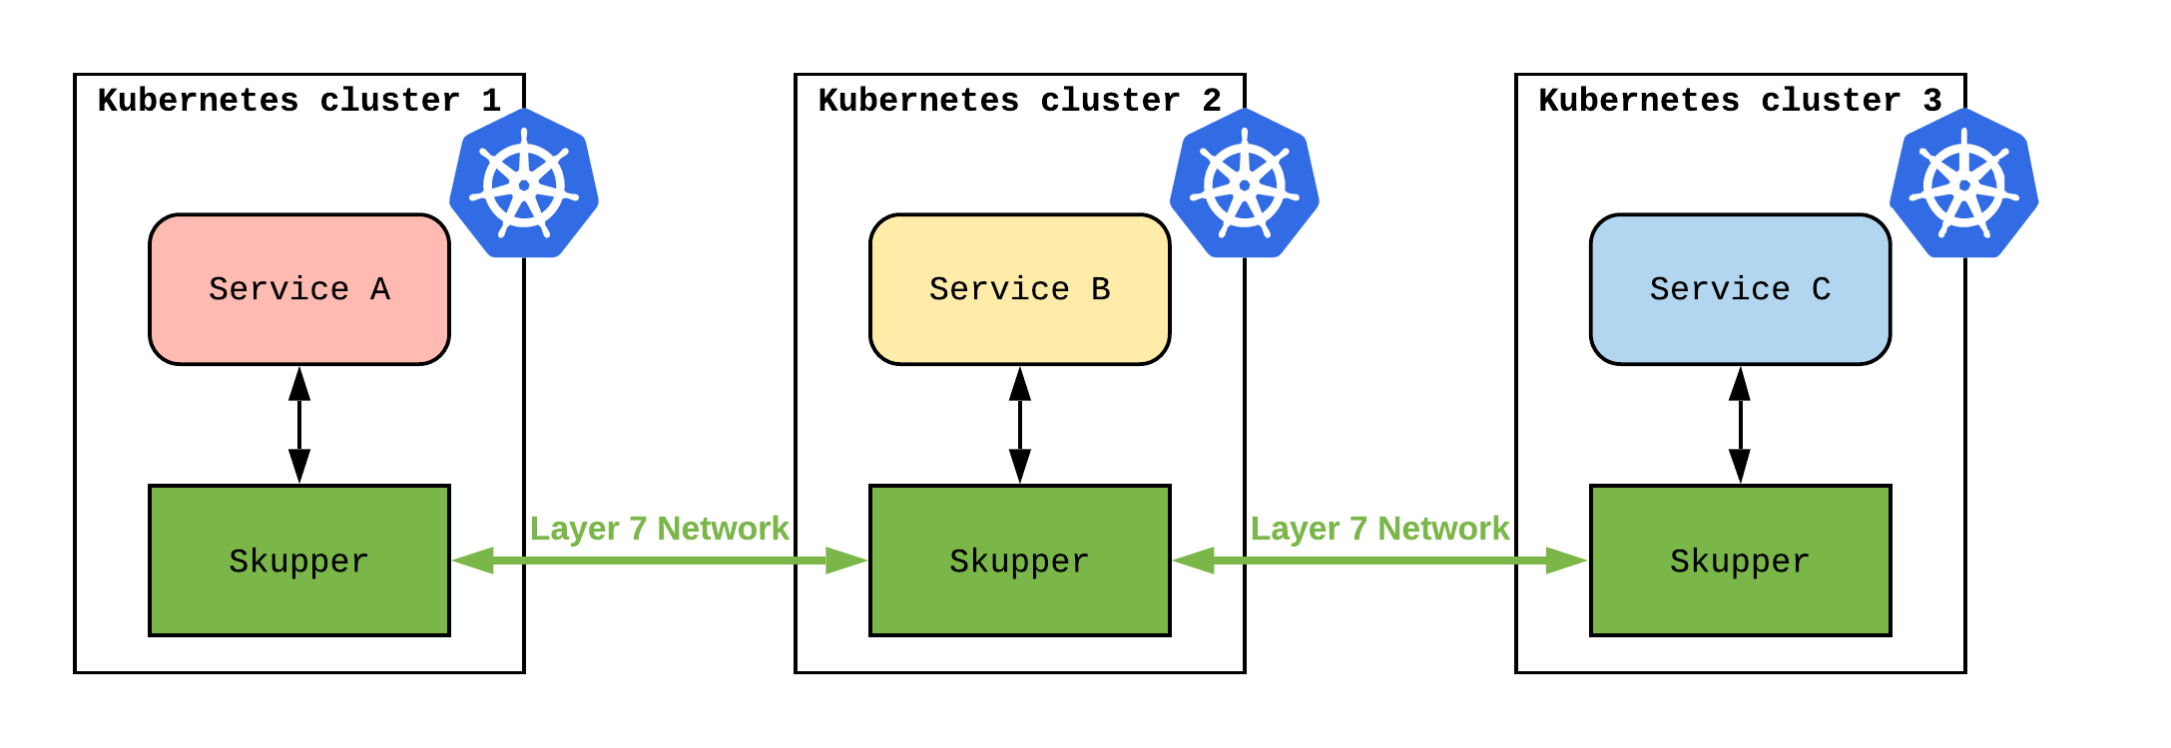
在 DMZ 和 Enterprise LAN 中单独部署 Kubernetes 集群

Slide 10
其他 Kubernetes 集群部署方案？多集群管理方案？
为什么企业需要多集群？
单集群 Kubernetes 承载能力有限

Slide 11
单集群 Kubernetes 承载能力有限
不超过 5000 个节点
Pod 总数不超过 150000（15 万）
总共不超过 300000 （30万）个容器
每个节点不超过 100 个 Pod

Slide 12
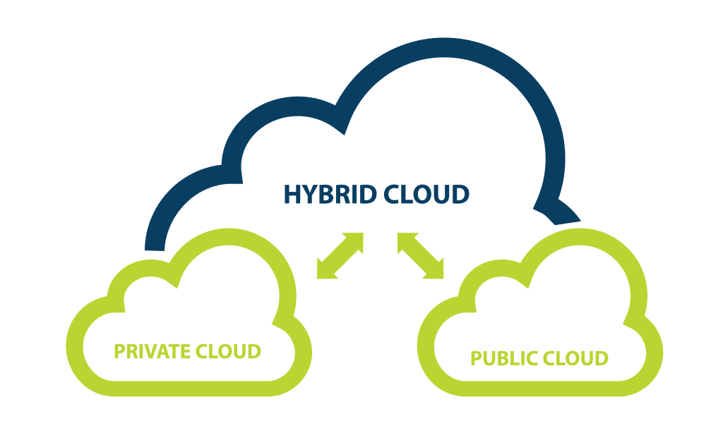
混合云或是多云架构决定了需要多个集群

Slide 13
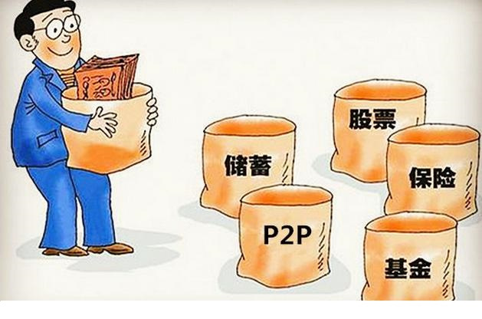
不把鸡蛋放到一个篮子里

Slide 14
多集群的好处
多集群在以下三个方面，有着更好的表现：
- 可用性
- 隔离性
- 扩展性

Slide 15
多集群应用程序架构
副本
按服务划分

Slide 16
多集群落地方案
Kubernetes Cluster Federation
Open Cluster Management
OpenShift Multi-Clustering

Slide 17
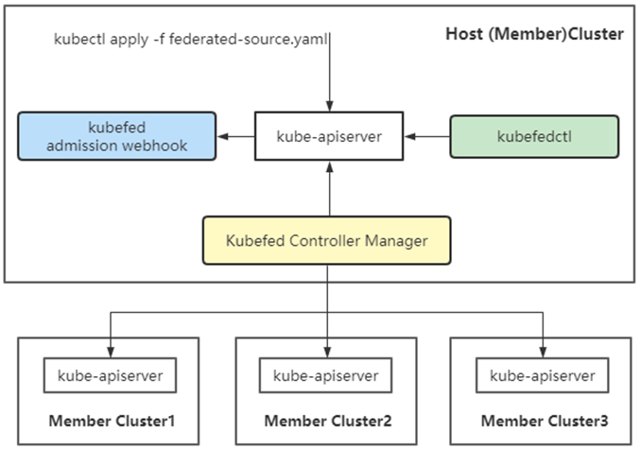
Kubernetes Cluster Federation

Slide 18
为什么要使用集群联邦
高可用
避免厂商锁定
低延迟
故障隔离
混合云
警告
增加网络带宽和成本
减少跨集群隔离
成熟度

Slide 19
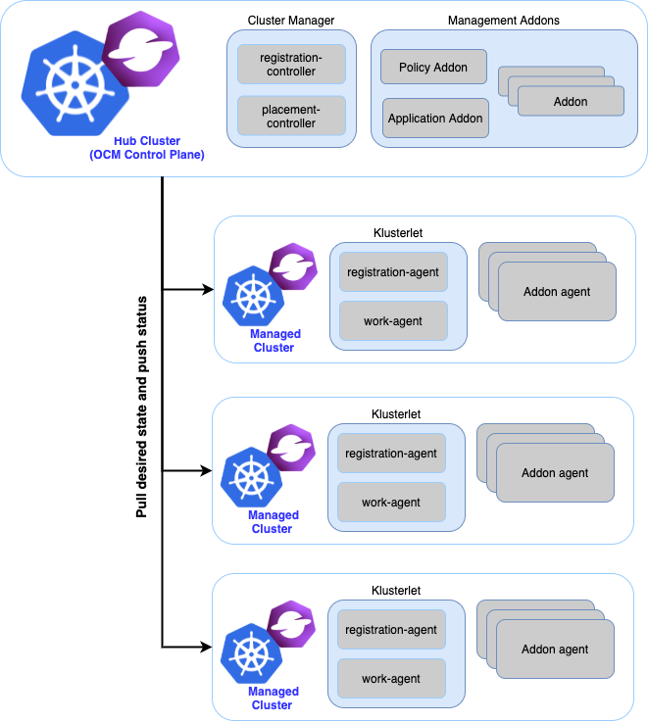
Open Cluster Management

Slide 20
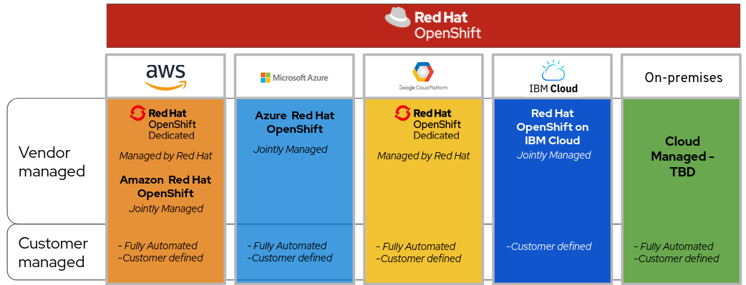
OpenShift Multi-Clustering

Slide 21
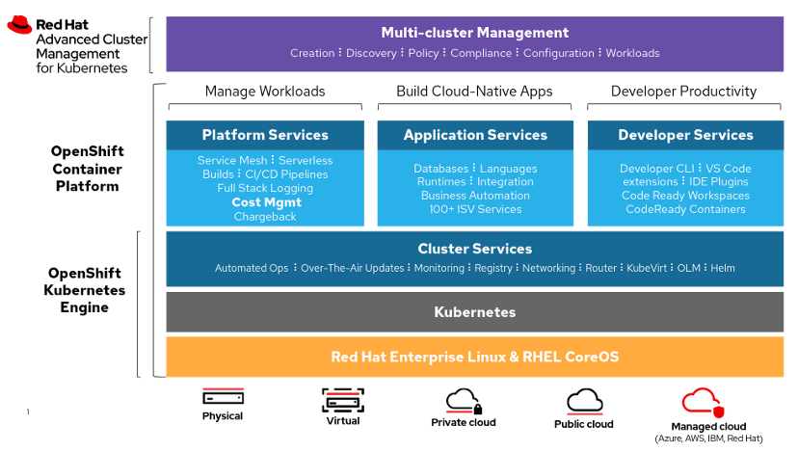
Red Hat Advanced Cluster Management — RHACM

Slide 22

一些建议

